Slide 1

IMPLEMENTAÇÃO DE IP ISFFT EM UM PROCESSADOR NEORV32
Implementação em FPGA Kria KR260 e Fluxo ASIC
Lukas Araújo
Nov. 2026
PONTO DE CONTROLE 4
Notes:
Capa (15 s). Apresentar o tema: IP ISFFT, o primeiro bloco do modulador OTFS, integrado ao processador RISC-V NEORV32, levado à FPGA e ao fluxo ASIC.

Slide 2
O PROBLEMA: DOPPLER EM LEO
New Space: constelações de satélites em órbita baixa (LEO) levam conectividade a qualquer lugar — mas o satélite passa muito rápido sobre quem está no chão.
~7,5 km/s
até ~50 kHz
15 kHz
velocidade de um satélite em LEO
desvio Doppler a 2 GHz
(f_d = v · f / c)
espaçamento entre subportadoras
do OFDM (LTE/5G)
Doppler maior que o espaçamento entre subportadoras: as subportadoras do OFDM se misturam (ICI) e o canal muda dentro do quadro.
Precisamos de uma modulação que trate atraso e Doppler como parte do canal.
Contas de ordem de grandeza: f_d = 7,5 km/s × 2 GHz / (3×10⁸ m/s) ≈ 50 kHz.
Notes:
(1 min) Satélite em LEO a ~7,5 km/s. Em 2 GHz isso dá dezenas de kHz de Doppler, mais que os 15 kHz entre subportadoras do OFDM: as subportadoras interferem entre si. É esse o problema que o OTFS ataca.

Slide 3
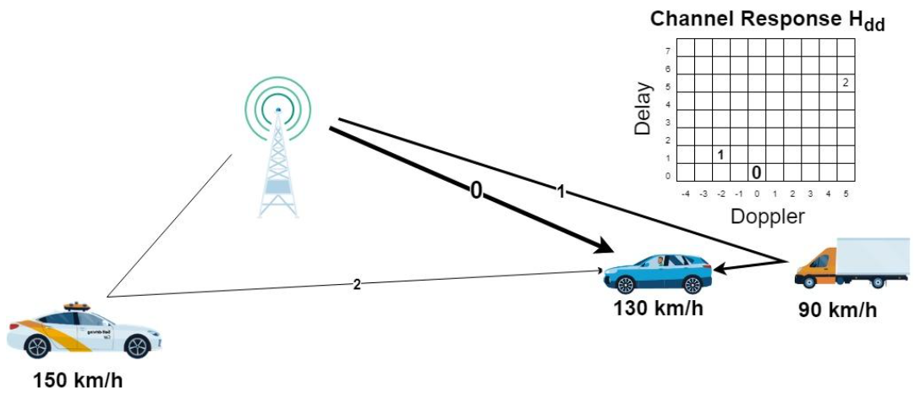
OTFS: O DOMÍNIO ATRASO-DOPPLER
Os símbolos ficam numa grade 2D: eixo de atraso (tempo de chegada) × eixo Doppler (velocidade relativa).
Cada caminho do canal vira um ponto (atraso, Doppler): o canal fica esparso e quase constante durante o quadro.
Cada símbolo se espalha por todo o quadro tempo-frequência e enxerga o canal inteiro: robusto a multipercurso e a alto Doppler.
Modulação recente: primeira patente em 2010.
Fonte: MATLAB — OTFS Modulation
Notes:
(1 min) No OTFS a informação é colocada no domínio atraso-Doppler. Nesse domínio cada reflexão é um ponto e o canal quase não muda durante o quadro. O OTFS não evita o Doppler: ele o representa de forma esparsa.

Slide 4
ONDE ENTRA A ISFFT
Transmissor OTFS
Bits
Mapeamento QAM
Grade atraso-Doppler N × M
ISFFT
Transformada de Heisenberg (IFFT + CP)
Canal LEO
este trabalho
domínio atraso-Doppler
tempo-frequência → tempo
ISFFT: leva a matriz de símbolos do domínio atraso-Doppler para o domínio tempo-frequência.
Depois dela, a cadeia é parecida com a de um OFDM: o OTFS pode reaproveitar moduladores que já existem.
Neste trabalho: matriz 8 × 8 de complexos em ponto fixo de 16 bits — o ponto de partida do transceptor completo.
Notes:
(45 s) A cadeia do transmissor. A ISFFT é o bloco que tira os símbolos do domínio atraso-Doppler e leva para tempo-frequência; daí em diante é como um OFDM. É esse o bloco que eu fiz em hardware.

Slide 5
OBJETIVO
Implementar o IP ISFFT desenvolvido no estudo dirigido 1 como periférico do processador NEORV32 (RISC-V), validando o IP com UVM e DFT, o sistema na FPGA Kria KR260 e o fluxo ASIC até o layout.
1
2
3
4
IP verificado
IP testável
Sistema em FPGA
Sistema em silício
UVM no IP ISFFT: funcionalidade e cobertura
DFT no IP ISFFT: scan + ATPG
NEORV32 + ISFFT na Kria KR260, resultado igual ao modelo
Síntese no Cadence e layout em software livre até o GDSII (extra)
Notes:
(30 s) Objetivo e as quatro metas. As duas primeiras são só do IP; as duas últimas são do sistema com o RISC-V. A apresentação segue essa ordem.

Slide 6

IP ISFFT: O QUE ELE CALCULA
Entrada 8 × 8
(atraso × Doppler)
IFFT de 8 pontos
em cada linha
FFT de 8 pontos
em cada coluna
Saída 8 × 8
(tempo × frequência)
Separável: a transformada 2D vira duas passadas 1D — IFFT nas linhas, FFT nas colunas.
Em hardware: dois núcleos de 8 pontos e uma memória de transposição entre eles.
Referência: modelo numpy da etapa 1 — ifft nas linhas, fft nas colunas, escala de 1/8 em cada passada.
Notes:
(1 min) A ISFFT é uma transformada 2D separável: IFFT ao longo das linhas e FFT ao longo das colunas. Por isso o hardware tem dois núcleos 1D e uma memória que transpõe a matriz entre eles.

Slide 7
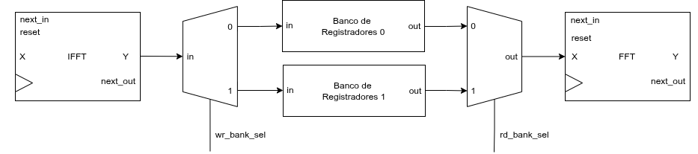
IP ISFFT: BLOCO OPERACIONAL
Fonte: Autor
IFFT 1D
Banco ping-pong
FFT 1D
Núcleo Spiral (DFT de 8 pontos) em ponto fixo de 16 bits: processa as linhas.
2 × 8×8 × 32 bits: escreve por linha e lê por coluna (a transposição). Enquanto um banco enche, o outro esvazia.
Núcleo Spiral (DFT de 8 pontos): processa as colunas. Duas FSMs controlam escrita e leitura.
Notes:
(1 min) O datapath: IFFT 1D, banco ping-pong que faz a transposição e FFT 1D. Os núcleos de 8 pontos foram gerados pelo Spiral (latência de 41 ciclos, gap de 4). O ping-pong deixa uma matriz entrar enquanto a anterior sai.

Slide 8
IP ISFFT: INTERFACES AXI
AXI-Stream de entrada
Buffer de entrada (64 palavras)
Liberador
Núcleo ISFFT
FIFO de saída (256 palavras)
AXI-Stream de saída
64 bits = 2 complexos int16; 32 palavras por matriz
commit a cada 32 palavras; rollback se o tlast chega no meio
só entrega com 32 palavras e espaço reservado na saída
tlast a cada PKT_MAT matrizes
respeita o tready (contrapressão)
Offset | Registrador | Função
0x00 | CTRL (R/W) | enable, soft reset, limpa erros
0x04 | STATUS (RO) | ocupado, matriz na entrada, FIFO cheia/com dados, erros
0x08 | MAT_IN (RO) | matrizes confirmadas na entrada
0x0C | MAT_OUT (RO) | matrizes entregues na saída
0x10 | ERR_CNT (RO) | erros de tlast
0x14 | ID (RO) | 0x15FF0300
0x18 | PKT_MAT (R/W) | matrizes por pacote de saída
Controle × dados
A CPU liga, reseta e lê status e contadores pelo AXI4-Lite.
A matriz nunca passa pela CPU: entra e sai pelo AXI-Stream.
Matriz truncada é descartada sem travar o núcleo.
Notes:
(1 min) Em volta do núcleo há o wrapper AXI: buffer com commit/rollback (descarta matriz truncada), liberador por crédito (o núcleo nunca perde saída) e FIFO de saída que respeita o tready. São exatamente esses comportamentos que o UVM vai estressar.

Slide 9
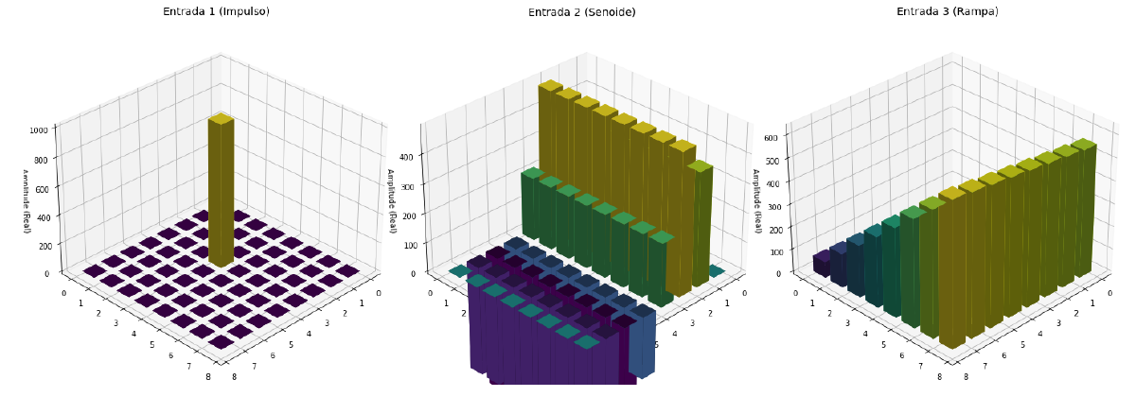
AS 3 MATRIZES DE TESTE
Etapa | Resultado com as 3 matrizes
Kria KR260 (placa) | EVM 3,4122 / 0,7822 / 0,5965 %
Simulação RTL do chip | EVM idêntico à placa
UVM — teste kria | EVM idêntico à placa
Pós-síntese (netlist do Genus) | 3 somas = RTL
Netlist do layout | 3 somas = RTL
Chip com os pads | 3 somas = RTL
Impulso em [3,3] (amplitude 1000)
Senoide 2D (500 · sen)
Rampa (10 × índice)
O mesmo trio de matrizes do notebook da etapa 1 roda em todas as etapas.
Qualquer diferença aparece na hora — por isso o EVM se repete ao longo da apresentação.
EVM = √( média|erro|² / média|referência|² ), contra o modelo numpy.
Somas: assinaturas das 3 saídas calculadas pelo firmware do NEORV32.
Notes:
(45 s) Desde a etapa 1 eu sempre testo as mesmas 3 matrizes: impulso, senoide e rampa. Por isso o mesmo EVM aparece na placa, na simulação do chip e no UVM, e as mesmas somas aparecem do RTL até o layout.

Slide 10
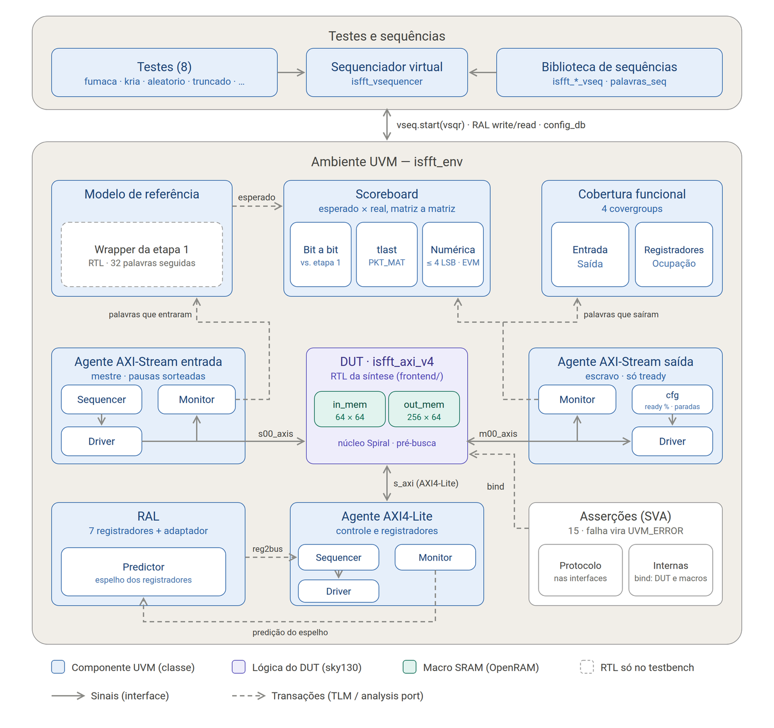
UVM: AMBIENTE DO IP
DUT: isfft_axi_v4 — o mesmo RTL que vai para o Cadence, com as 2 macros SRAM (sem o RISC-V).
Agentes AXI4-Lite e AXI-Stream com atrasos, pausas e contrapressão sorteados.
RAL com os 7 registradores; contadores previstos pelo modelo.
Scoreboard com 2 checagens: bit a bit contra o wrapper da etapa 1 e numérica contra a ISFFT em ponto flutuante (≤ 4 LSB).
8 asserções por bind + protocolo AXI nas interfaces.
Xcelium 26.03, UVM 1.1d. Conferido antes no Verilator: 12/12 mutações detectadas.
Fonte: Autor
Notes:
(1 min) O UVM é só do IP. O DUT é o mesmo RTL que vai para a síntese. Cada matriz é checada duas vezes: bit a bit contra a referência da etapa 1 e numericamente contra a ISFFT em ponto flutuante. Antes da VM, conferi no Verilator plantando 12 defeitos.

Slide 11
UVM: FUNCIONALIDADE
Teste | Cenário | Palavras | Resultado
fumaca | 1 matriz | 32 | PASSOU
registradores | reset, leitura/escrita, escrita em RO | — | PASSOU
kria | 3 matrizes da placa (EVM = placa) | 96 | PASSOU
aleatorio | 40 matrizes, 5 tipos × 4 amplitudes | 1.280 | PASSOU
truncado | pacotes truncados (pontas dirigidas) | 1.280 | PASSOU
contrapressao | 60 matrizes, tready 50 % + paradas longas | 1.920 | PASSOU
soft_reset | 2 soft resets, um com o núcleo calculando | 200 | PASSOU
kria_regressao | testbench da Kria reescrito em UVM | 1.280 | PASSOU
vazao | 80 matrizes sem pausa, tready 100 % | 2.560 | PASSOU
estouro | 40 matrizes acima da faixa válida | 1.280 | PASSOU
Total | 10 testes | 9.928 | 10/10
10/10
testes passaram
9.928
palavras comparadas bit a bit
0
UVM_ERROR, UVM_WARNING ou asserção falhando
Fonte: regressão de 28/10/2026 no Xcelium 26.03 (semente 1).
Notes:
(1 min) Dez testes, do teste de fumaça até estouro de faixa. Destaque: truncado, contrapressão e soft reset com o núcleo trabalhando, que exercitam o wrapper. Quase 10 mil palavras comparadas bit a bit, zero erros.

Slide 12
UVM: COBERTURA
100 %
8/8
100 %
73,5 %
cobertura funcional
(54/54 bins)
asserções passaram,
0 falhas
código do núcleo ISFFT
(280/280)
código do wrapper
(975/1.326)
Métrica | 30/09 (8 testes) | 28/10 (10 testes)
Funcional | 94,4 % | 100 %
Código do núcleo | 99,6 % | 100 %
Código do wrapper | 70,7 % | 73,5 %
FSMs de escrita / leitura | 90,0 / 89,7 % | 92,5 / 92,3 %
Por que o wrapper fica em 73,5 %?
A medição passou a contar expressões (&, |, assign): +126 itens.
Um bloco é inalcançável: o liberador gasta 33 ciclos por matriz.
Macros da OpenRAM e asserções ficam fora da cobertura de código.
Notes:
(1 min) Funcional 100 %, asserções 8 de 8, núcleo 100 %. O wrapper fica em 73,5 % e eu explico o porquê: a métrica ficou mais rigorosa (expressões) e há um bloco inalcançável. A tabela mostra a evolução entre as duas rodadas.

Slide 13
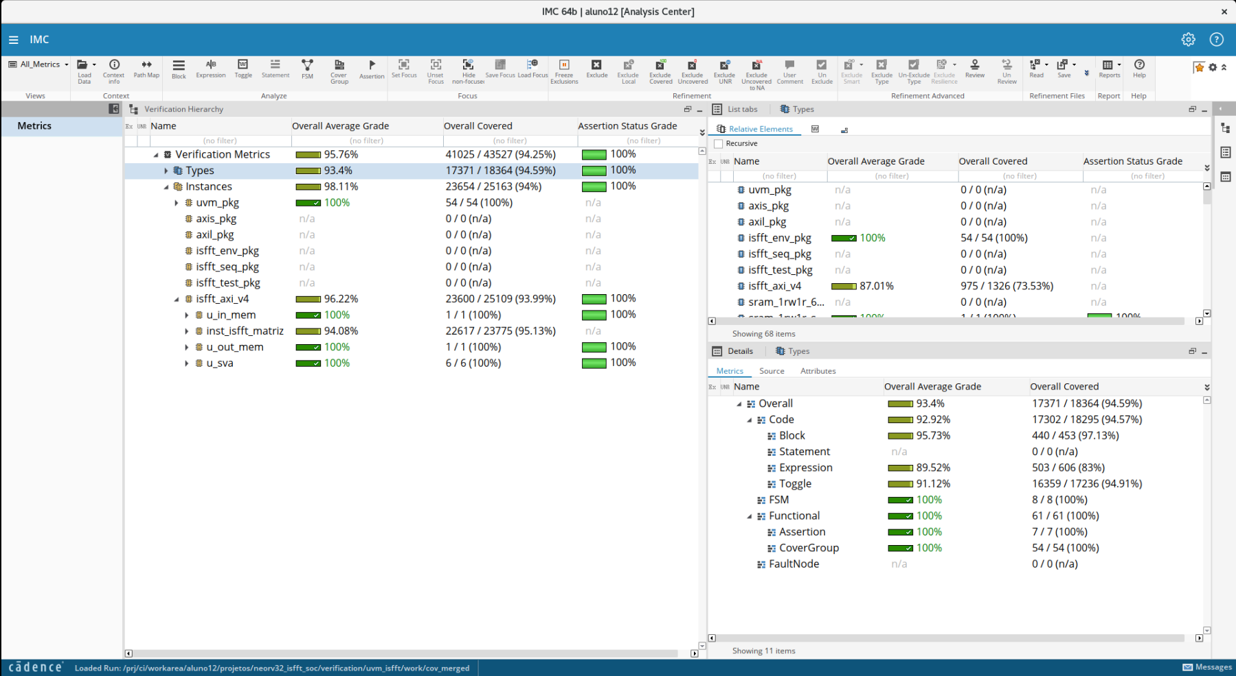
UVM: COBERTURA NO IMC
Fonte: Autor — Cadence IMC
Notes:
(15 s) Evidência da ferramenta: o relatório do IMC com o merge das rodadas.

Slide 14
DFT: SCAN E ATPG NO IP ISFFT
Scan: cada flip-flop ganha um mux e vira um elo de uma cadeia de deslocamento. No teste: carrega um padrão pela cadeia, captura 1 ciclo de funcionamento, descarrega e compara.
Síntese com scan
Genus
LEC: RTL × netlist com scan
Conformal
Regressão da Kria (scan_en = 0)
Xcelium
ATPG stuck-at
Modus
Padrões simulados no netlist
Xcelium
12.552 FF, 100 % com scan, 16 cadeias de ~785
PASS, 0 não-equivalentes
PASSOU: 40 matrizes
170 padrões, 99,65 %
170/170, 0 divergências em 2.156.112 comparações
Escolhas: scan completo (muxed scan) com 16 cadeias; sem test_mode, porque o IP não tem reset assíncrono, clock gating nem latch; macros SRAM como caixa-preta (sem shadow logic).
Notes:
(1 min) A DFT também é só do IP. Cinco passos: síntese com scan, equivalência, a regressão funcional com o scan desligado, ATPG no Modus e simulação dos padrões. Todos passaram.

Slide 15
DFT: COBERTURA E CUSTO
99,65 %
 | Falhas | Testadas | Possíveis | Redund. | Não test. | ATCov
FULLSCAN | 341.871 | 340.510 | 214 | 151 | 996 | 99,65 %
Global | 343.063 | 340.510 | 214 | 151 | 2.188 | 99,30 %
cobertura stuck-at ajustada
(modo FULLSCAN)
Possíveis: o padrão gera X perto das macros caixa-preta. Redundantes: lógica sem efeito — nenhum padrão detecta.
 | IP sem scan | IP com scan | Diferença
Área total (com 2 macros) | 897.901 µm² | 974.849 µm² | +8,6 %
Só lógica | 448.030 µm² | 524.977 µm² | +17,2 %
Instâncias | 36.375 | 35.962 | −413
Leitura
O custo vem da célula: o flip-flop de scan tem o mux embutido.
IP sem scan = o da síntese do chip (mesma biblioteca e RTL).
Slack não se compara: o SDC do IP isolado é outro.
Notes:
(1 min) 170 padrões chegam a 99,65 %. O que sobra está em volta das macros, tratadas como caixa-preta. O custo: 17 % a mais de lógica, porque cada flip-flop vira um flip-flop de scan.

Slide 16
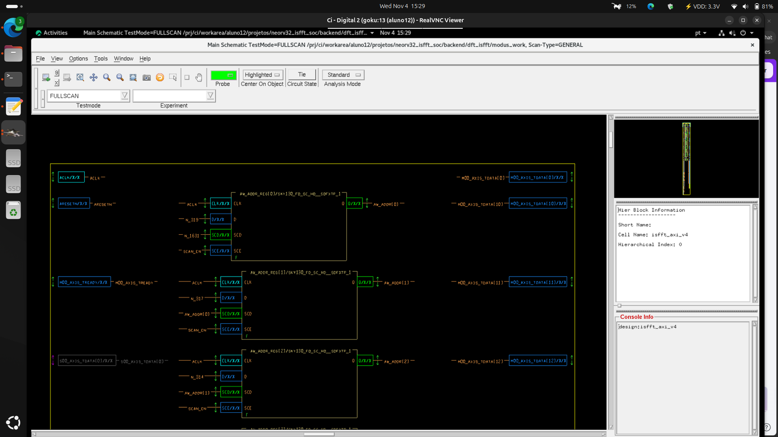
DFT: FULLSCAN NO MODUS
Fonte: Autor — Cadence Modus
Notes:
(15 s) Esquemático do modo de teste FULLSCAN no Modus.

Slide 17
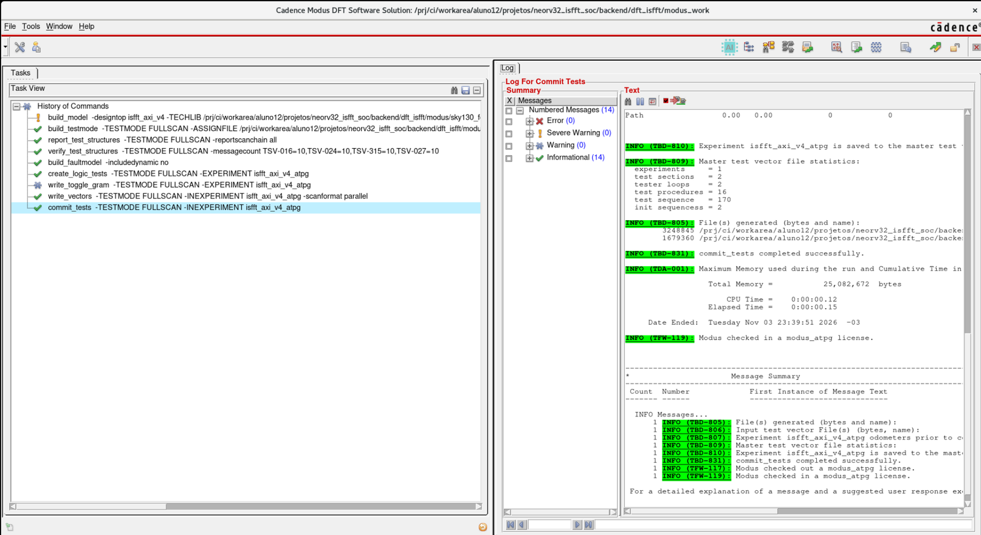
DFT: ATPG NO MODUS
Fonte: Autor — Cadence Modus
Notes:
(15 s) Janela principal do Modus com o ATPG concluído.

Slide 18
FPGA: FLUXO NA KRIA
RTL
NEORV32 (VHDL) + ISFFT (Verilog)
Vivado
block design, síntese, implementação, bitstream
Firmware RISC-V
riscv-none-elf-gcc
PYNQ / Jupyter
carrega o .bit e grava o firmware na BRAM
Execução e EVM
NEORV32 programa DMA e ISFFT; Python compara com o modelo
ARM (Zynq PS)
NEORV32 (RISC-V)
Só carrega o sistema, aloca os buffers na DDR e escreve os endereços na caixa de correio: é o depurador.
Programa o AXI DMA e a ISFFT, mede os ciclos e devolve o status pela caixa de correio.
Notes:
(45 s) Agora o sistema com o RISC-V. Na Kria, o ARM só carrega e depura; quem controla a ISFFT e o DMA é o NEORV32.

Slide 19
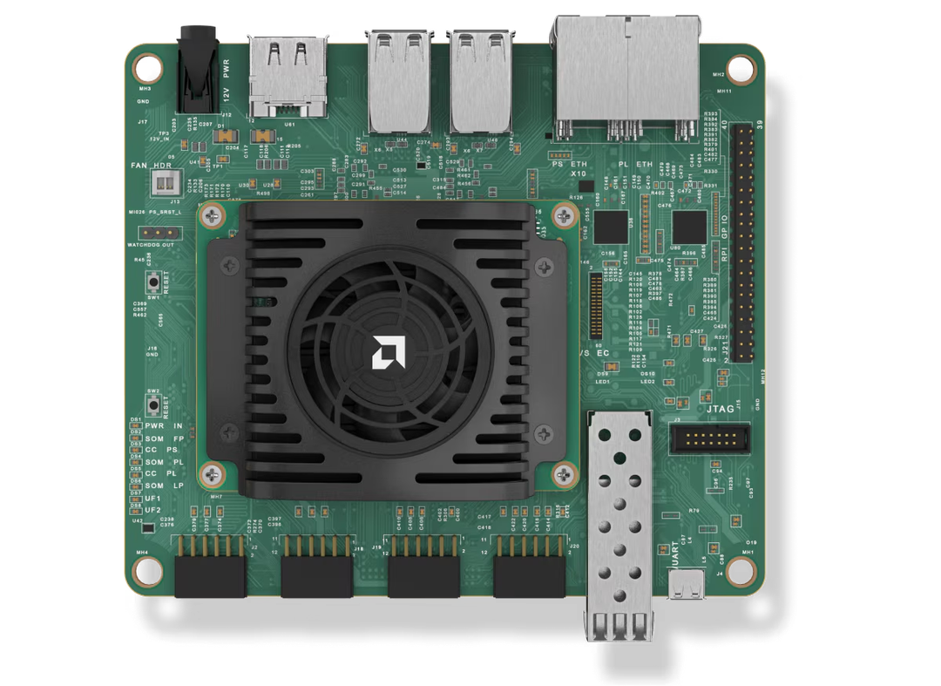
FPGA: KRIA KR260
Kria KR260 Robotics Starter Kit (Zynq UltraScale+). Fonte: AMD
Notes:
(10 s) A placa: Kria KR260, com um Zynq UltraScale+.

Slide 20
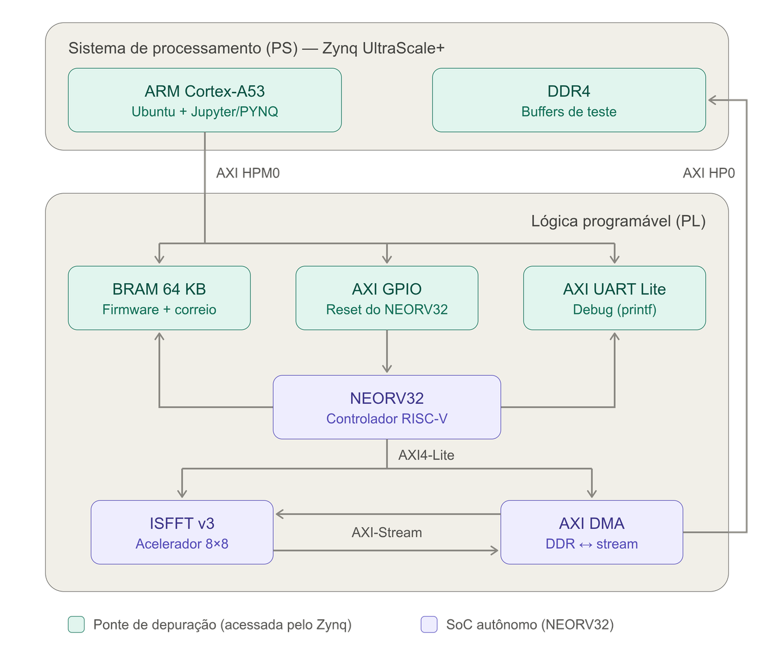
FPGA: NEORV32 (RISC-V) + ISFFT
PS: ARM + Ubuntu/PYNQ carrega bitstream e firmware e serve de depurador.
PL: o NEORV32 é o controlador do SoC.
Controle: NEORV32 → AXI4-Lite → registradores da ISFFT.
Dados: AXI DMA lê a matriz da DDR, passa pela ISFFT no AXI-Stream e grava o resultado.
BRAM de 64 kB: firmware do NEORV32 + caixa de correio com o Jupyter.
Relógio da PL: 100 MHz.
Fonte: Autor
Notes:
(1 min) Arquitetura na Kria: item de arquitetura com RISC-V. Controle pelo AXI4-Lite, dados pelo AXI DMA e AXI-Stream, firmware e caixa de correio na BRAM.

Slide 21




FPGA: BLOCK DESIGN NO VIVADO
axi_dma_0
M_AXI_MM2S M_AXI_S2MM M_AXIS_MM2S
S00_AXI S01_AXI
smartconnect_0
axi_uartlite_0
UART
S_AXI_LITE S_AXIS_S2MM
S_AXI
rx tx
s_axi_lite_aclk m_axi_mm2s_aclk m_axi_s2mm_aclk axi_resetn
mm2s_prmry_reset_out_n s2mm_prmry_reset_out_n mm2s_introut s2mm_introut
aclk aresetn
M00_AXI
s_axi_aclk s_axi_aresetn
interrupt
blk_mem_gen_0
clk
resetn uart0_rxd_i uart0_ctsn_i irq_msi_i irq_mti_i irq_mei_i
neorv32_vivado_ip_0
axi_smc_1
AXI SmartConnect
AXI Uartlite
BRAM_PORTA BRAM_PORTB
rsta_busy rstb_busy
m_axi
S00_AXI
M00_AXI M01_AXI M02_AXI
AXI Direct Memory Access
ISFFT_0
zynq_ultra_ps_e_0
axi_smc
axi_bram_ctrl_0
Block Memory Generator
uart0_txd_o uart0_rtsn_o
aclk aresetn
s00_axis s_axi
S_AXI_HP0_FPD
M_AXI_HPM0_FPD
S00_AXI
M00_AXI M01_AXI M02_AXI
aclk aresetn
m00_axis
maxihpm0_fpd_aclk saxihp0_fpd_aclk pl_ps_irq0[0:0]
pl_resetn0 pl_clk0 pl_clk1
aclk aresetn
S_AXI
AXI SmartConnect
axi_bram_ctrl_1
AXI SmartConnect
s_axi_aclk s_axi_aresetn
BRAM_PORTA
NEORV32
S_AXI
ISFFT_v3_0
Zynq UltraScale+ MPSoC
AXI BRAM Controller
s_axi_aclk s_axi_aresetn
BRAM_PORTA
slowest_sync_clk ext_reset_in aux_reset_in mb_debug_sys_rst dcm_locked
rst_ps8_0_99M
mb_reset bus_struct_reset[0:0] peripheral_reset[0:0] interconnect_aresetn[0:0] peripheral_aresetn[0:0]
AXI BRAM Controller
Op1[0:0] Op2[0:0]
util_vector_logic_0
S_AXI
axi_gpio_0
Res[0:0]
s_axi_aclk s_axi_aresetn
GPIO
Processor System Reset
Utility Vector Logic (Discontinued)
AXI GPIO
gpio_io_o[0:0]
Fonte: Autor — Vivado
Notes:
(15 s) O block design do Vivado com o NEORV32, a ISFFT e o AXI DMA.

Slide 22
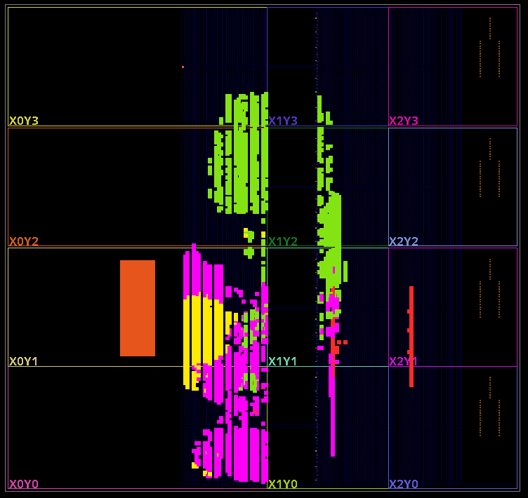
FPGA: IMPLEMENTAÇÃO
+3,903 ns
25 %
2,85 W
WNS a 100 MHz
(hold +0,010 ns)
das BRAMs
(36,5 de 144)
potência total
(94 % da dinâmica é o ARM)
Recurso | Usado | Disponível | %
LUT | 10.376 | 117.120 | 8,86 %
LUTRAM | 1.301 | 57.600 | 2,26 %
FF | 15.080 | 234.240 | 6,44 %
BRAM | 36,5 | 144 | 25,35 %
DSP | 16 | 1.248 | 1,28 %
0 caminhos violando (49.570 pontos de chegada). ISFFT sozinha: 9,5 BRAMs.
Posicionamento no dispositivo. Fonte: Autor — Vivado
Notes:
(45 s) Timing fecha a 100 MHz com 3,9 ns de folga. A FPGA está folgada: 9 % das LUTs e 25 % das BRAMs. Quase toda a potência é do ARM, não da lógica.

Slide 23
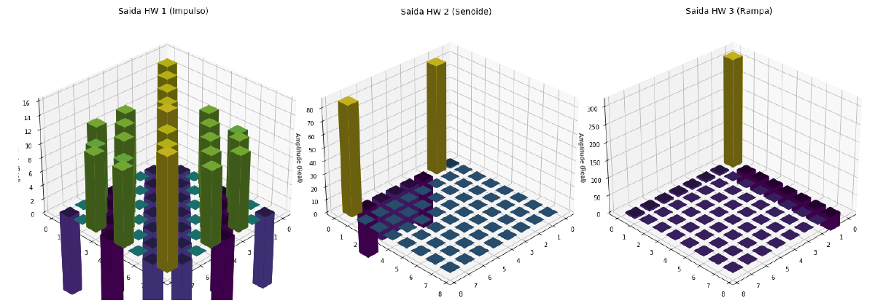
FPGA: RESULTADO NO JUPYTER
5,06 µs
latência do hardware por matriz
(506 ciclos a 100 MHz)
6,87 µs
Saída do hardware (domínio tempo-frequência) — notebook processamento_otfs
incluindo a programação do DMA
pelo NEORV32 (687 ciclos)
Matriz | EVM | Erro médio | Ciclos
Impulso | 3,4122 % | 0,40 | 506
Senoide | 0,7822 % | 0,10 | 507
Rampa | 0,5965 % | 0,09 | 506
= modelo
EVM igual ao do modelo numpy
da etapa 1
Notes:
(1 min) Aqui eu mostro o notebook (PDF). O NEORV32 processa as 3 matrizes sozinho; o EVM bate com o modelo. Cada matriz leva 5 µs no hardware, 6,9 µs contando a programação do DMA.

Slide 24
FLUXO RTL → GDSII
PARTE 1 — CADENCE
PARTE 2 — SOFTWARE LIVRE
VM do curso
notebook (extra)
Genus
síntese lógica a 50 MHz
OpenRAM
macros SRAM
netlist do Genus
Xcelium
simulação RTL e pós-síntese
GHDL
NEORV32: VHDL → Verilog
Conformal
equivalência RTL × netlist
LibreLane / OpenROAD
floorplan, PDN, posicionamento, CTS, roteamento
Genus + Modus
DFT do IP (já visto)
Magic, Netgen, KLayout
DRC, LVS e GDSII
Por que dois mundos: o Cadence da VM não tem as regras físicas do sky130 (sem PVS/Pegasus/Quantus); o layout fecha no fluxo aberto.
Notes:
(45 s) O fluxo ASIC tem duas partes. A parte 1 é no Cadence e cobre síntese, pós-síntese e LEC. A parte 2, extra, leva o netlist do Genus ao GDSII com ferramentas abertas, porque a VM não tem as regras físicas do SkyWater 130.

Slide 25
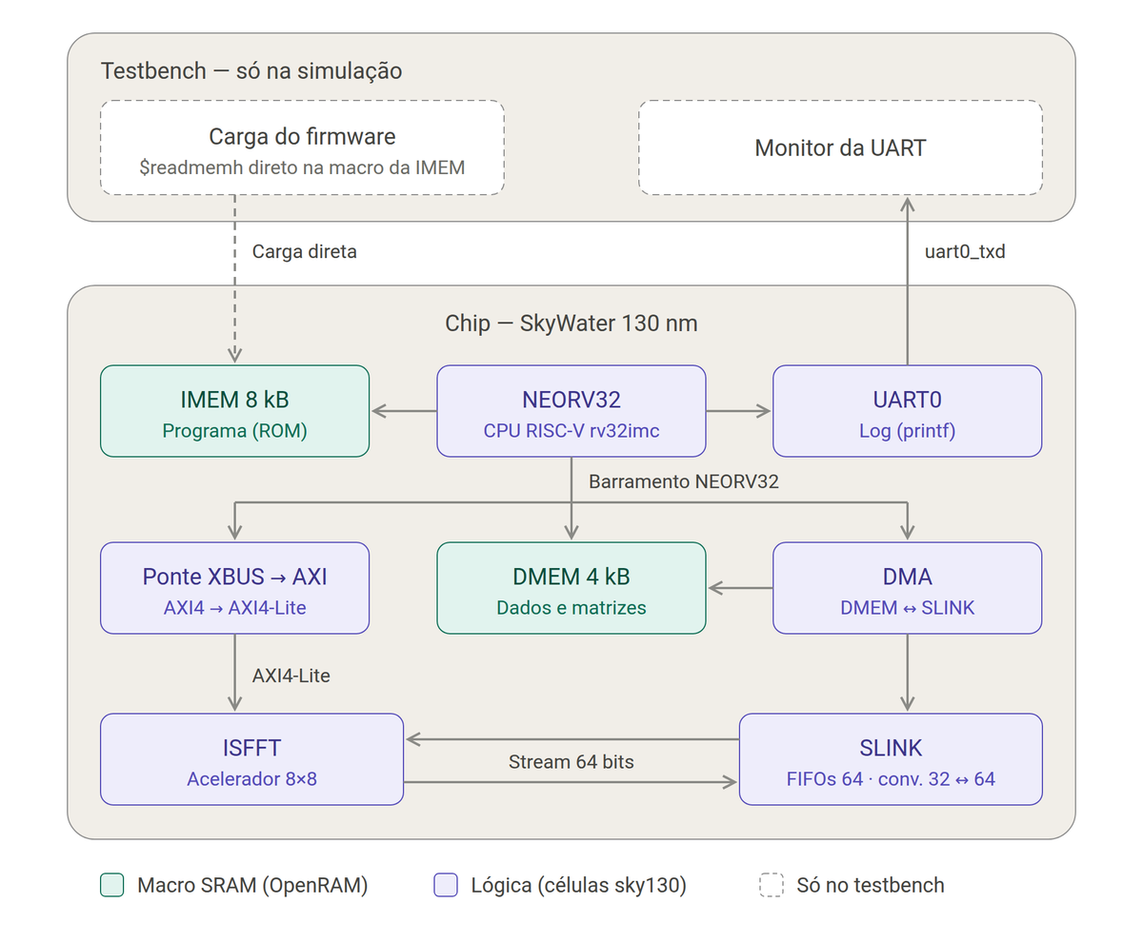
ASIC: NEORV32 (RISC-V) + ISFFT
Sem Zynq: o NEORV32 (rv32imc) é o único processador.
Dados: DMA + SLINK do próprio NEORV32 no lugar do AXI DMA; a FIFO do SLINK cabe uma matriz.
Conversores 32 ↔ 64 bits entre o SLINK e a ISFFT, com tlast.
Controle: ponte XBUS → AXI4-Lite para os registradores.
Memórias: IMEM 8 kB e DMEM 4 kB em macro OpenRAM; buffers da ISFFT também.
SkyWater 130 nm a 50 MHz.
Fonte: Autor
Notes:
(1 min) A arquitetura do ASIC, segundo diagrama com o RISC-V. Sem Zynq, o NEORV32 usa o próprio DMA e o SLINK para mover os dados; as memórias grandes viram macros da OpenRAM.

Slide 26
ASIC: MACRO SRAM OU FLIP-FLOP?
Memória | Tamanho | Implementação | Macro ÷ FF
IMEM (programa) | 2048 × 32 | Macro 1rw 8 kB | 0,16×
DMEM (dados) | 1024 × 32 | Macro 1rw 4 kB | 0,20×
FIFO de saída da ISFFT | 256 × 64 | Macro 1rw1r | 0,41×
Buffer de entrada da ISFFT | 64 × 64 | Macro 1rw1r | 0,85×
Ping-pong da ISFFT | 2 × 8 × 8 × 32 | Flip-flop | 1,42×
Memórias do Spiral | 16 × (4 ou 8) × 32 | Flip-flop | 6,0×
FIFOs do SLINK, DMA, UART | ≤ 64 × 37 | Flip-flop | ~1,27×
Regra medida
Macro 1rw1r de 64 bits: ≈ 103.900 µm² fixos + 11,8 µm²/bit.
Flip-flop: ≈ 43,9 µm²/bit.
Macro só compensa acima de ~3.200 bits.
Resultado: 4 macros no chip (em vez de 20+) e memórias da ISFFT com 0,64× a área de tudo em flip-flop.
O número de macros é ditado pelos acessos por ciclo, não pelos bits: o ping-pong faz 2 leituras + 2 escritas por ciclo.
Notes:
(45 s) Uma decisão de engenharia medida: gerei macros de vários tamanhos e comparei com flip-flop. Macro só compensa acima de ~3.200 bits, então só 4 memórias viraram macro.

Slide 27
PARTE 1 — SÍNTESE NO GENUS
1,91 mm²
+2,41 ns
60.026
0
área total
(62 % em macros SRAM)
folga de setup a 50 MHz,
0 caminhos violando
instâncias
(19.823 flip-flops + 4 macros)
violações de transição,
capacitância e fanout
Ficha da rodada
Genus 22.1 (VM do curso)
sky130_fd_sc_hd, TT 25 °C 1,80 V + .lib das 4 macros
Relógio de 20 ns (50 MHz)
Células de scan evitadas no chip (DFT só no IP)
~10 min de síntese
Notes:
(1 min) Síntese: 1,91 mm², 62 % em macros, fecha 50 MHz com 2,4 ns de folga. Da lógica, a ISFFT é maior que o próprio processador.

Slide 28
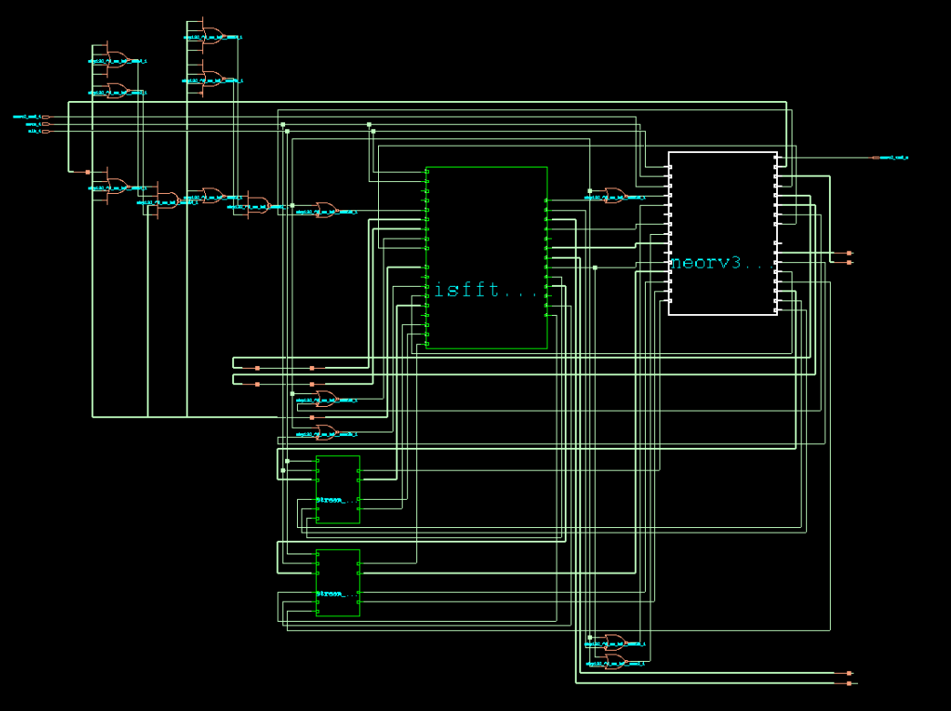
PARTE 1 — NETLIST NO GENUS
Fonte: Autor — Cadence Genus
Notes:
(15 s) Vista do netlist sintetizado no Genus.

Slide 29
PARTE 1 — PÓS-SÍNTESE E LEC
[UART] CHK 0 0xeb88508e ciclos 0x00000a3e
[UART] CHK 1 0xba7fc58e ciclos 0x00000a3e
[UART] CHK 2 0xb29c0211 ciclos 0x00000a3e
[UART] MAT_IN 0x00000003 MAT_OUT 0x00000003 ERR 0x00000000
[UART] RESULTADO: OK
[TB] fim em 3.764 ms (188195 ciclos)
[TB] PASSOU
169/169
módulos equivalentes
RTL × netlist (Conformal)
19.828
pontos comparados,
0 diferenças
Xcelium: o firmware completo roda no netlist do Genus; as 3 somas são iguais às do RTL (31 s).
Verificação | Pergunta | Resposta
Genus | Sintetiza e fecha timing? | Sim: +2,41 ns a 50 MHz, 1,91 mm²
Conformal LEC | O netlist é o mesmo circuito do RTL? | Sim: 169/169 módulos, 19.828 pontos
Xcelium pós-síntese | O netlist funciona (reset, sem X)? | Sim: 3 somas = RTL, PASSOU
Simulação RTL | A matemática está certa? | Sim: EVM = placa
Notes:
(1 min) Pós-síntese: o mesmo firmware roda no netlist e as 3 somas batem com o RTL. O LEC prova que o netlist é o mesmo circuito do RTL. Essa tabela fecha a parte 1.

Slide 30
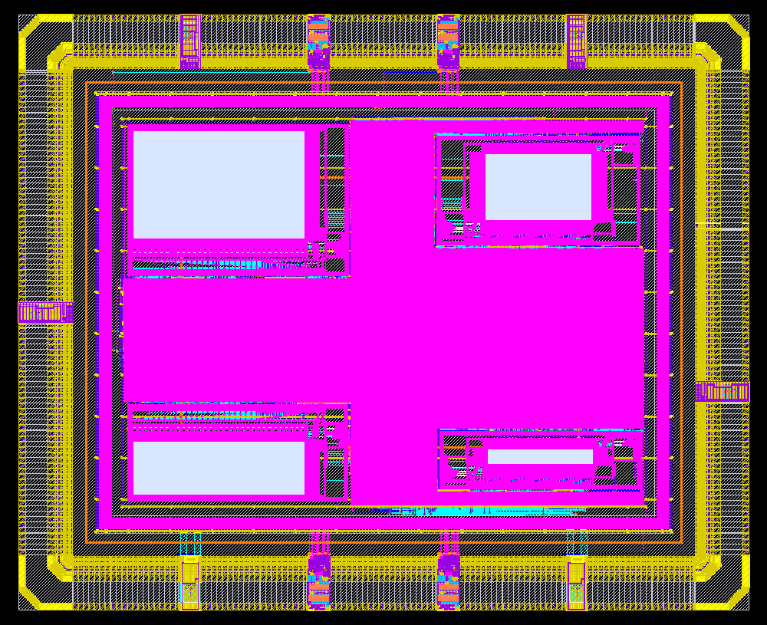
PARTE 2 — LAYOUT EM DOIS NÍVEIS
Nível 1 — núcleo (asic_top)
Netlist do Genus + 4 macros; die de 2,0 × 1,5 mm. Fluxo Classic do LibreLane: floorplan, PDN, posicionamento, CTS, roteamento, DRC e LVS.
Nível 2 — chip
Núcleo como macro + anel de pads sky130_ef_io; die de 2,70 × 2,20 mm. 11 pads (4 de sinal: clk, rstn, rx, tx; 6 de alimentação; 1 fatia) + 4 cantos.
Chip final com o anel de pads e o preenchimento. Fonte: Autor
Notes:
(45 s) Parte 2, extra. O layout foi feito em dois níveis: primeiro o núcleo com as macros, depois o chip com o anel de pads do SkyWater.

Slide 31
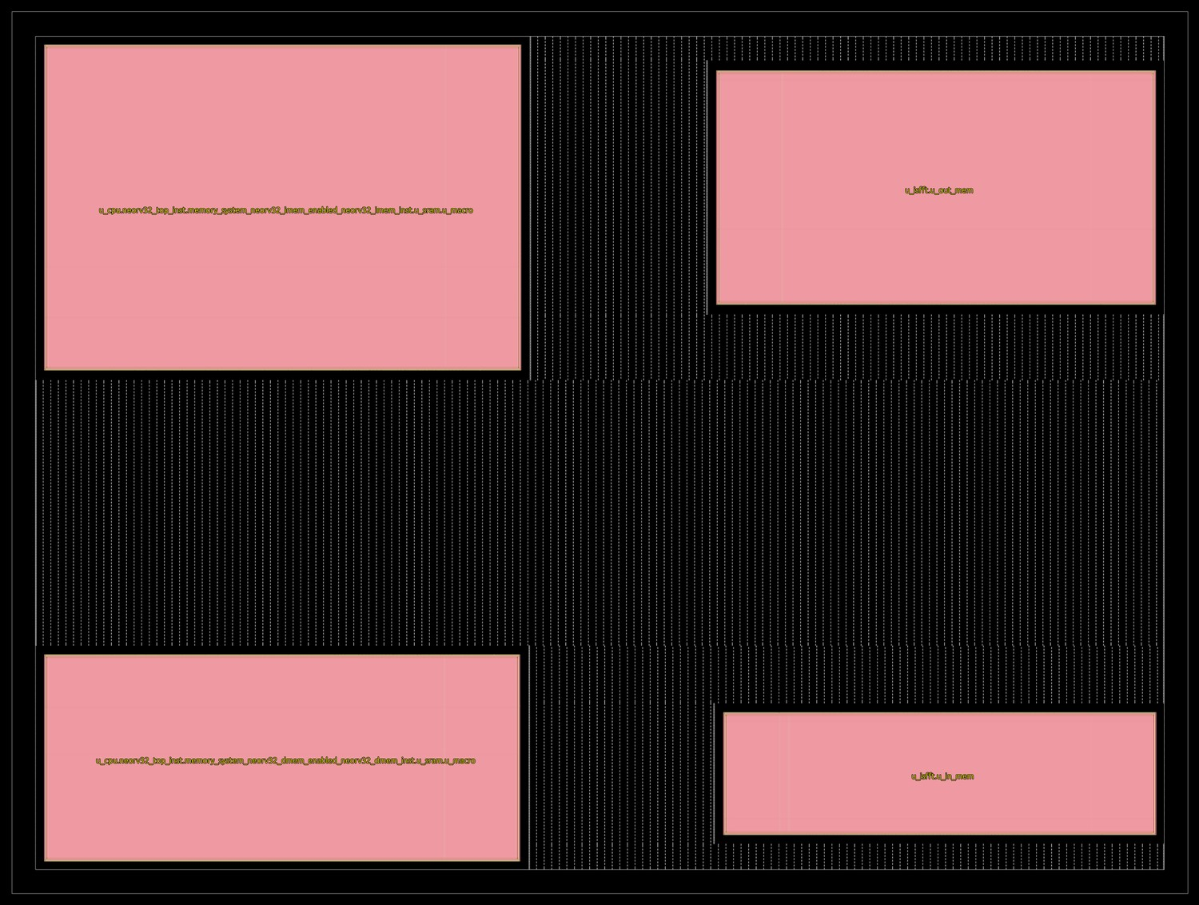
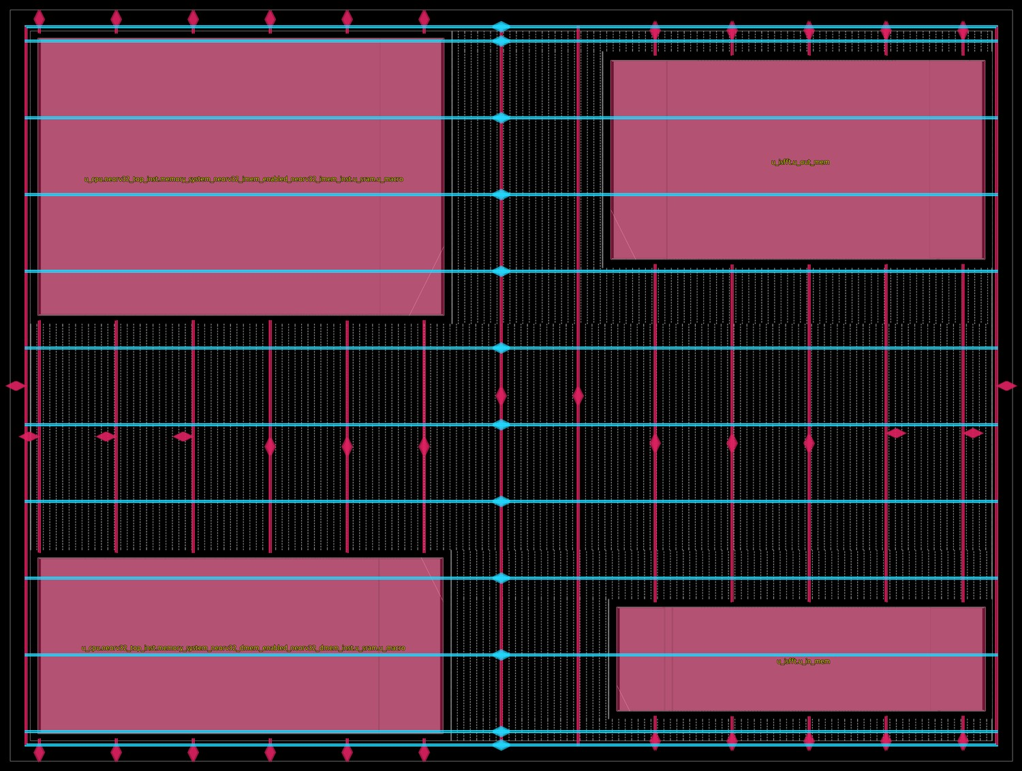
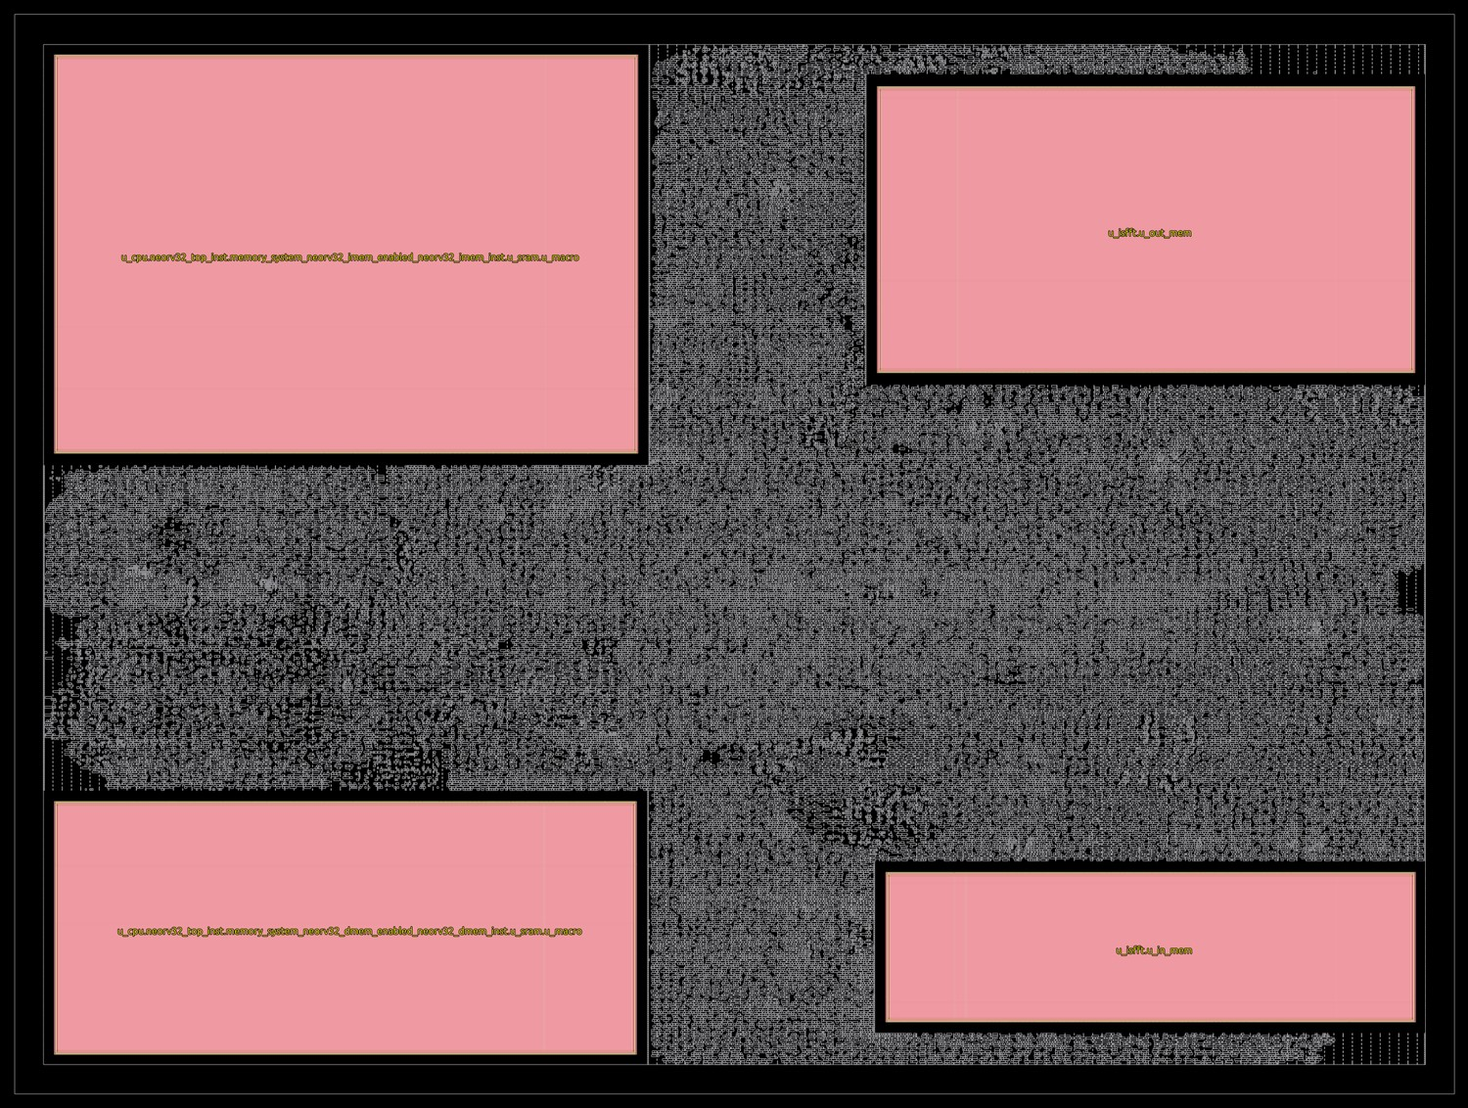
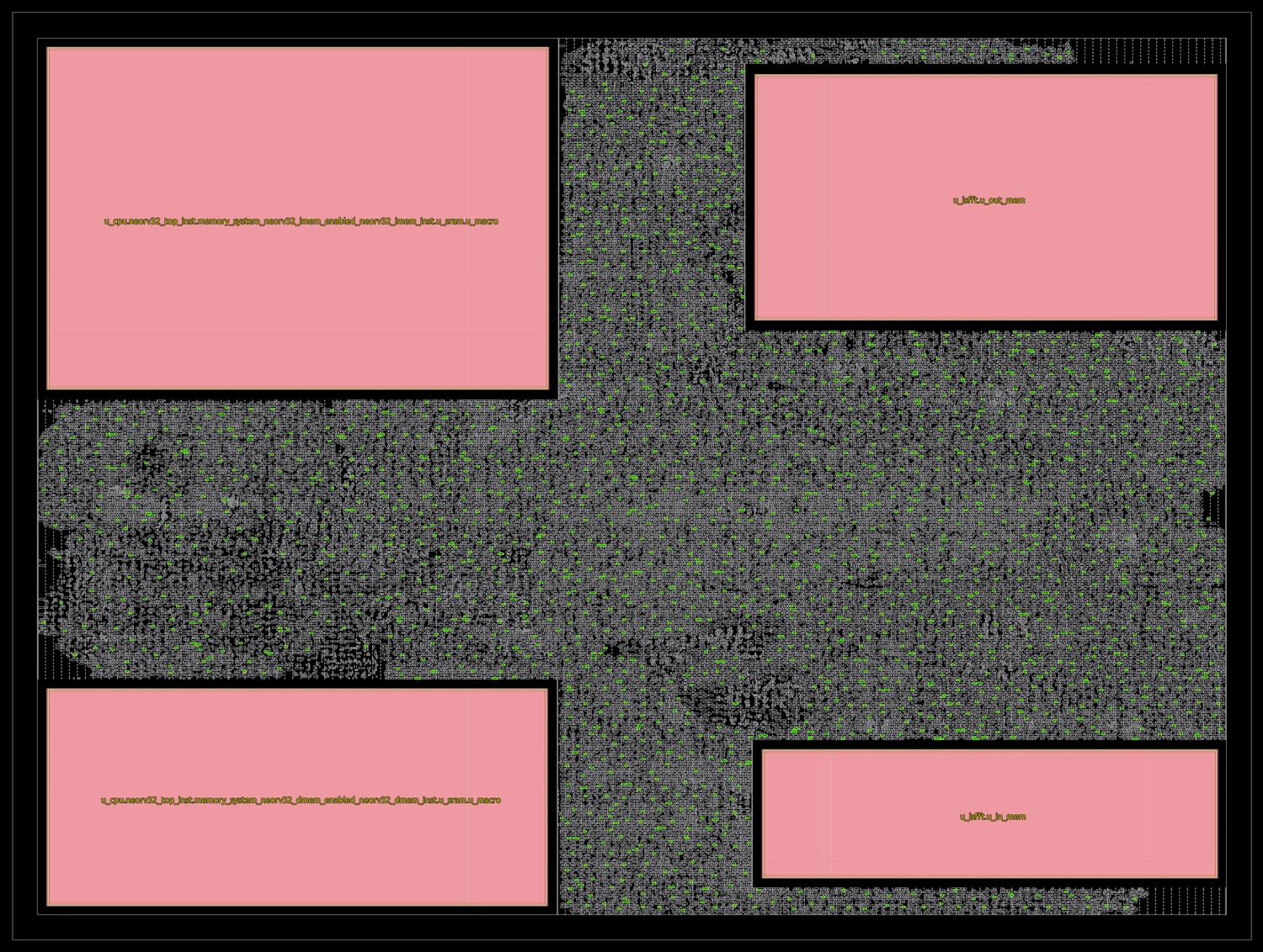
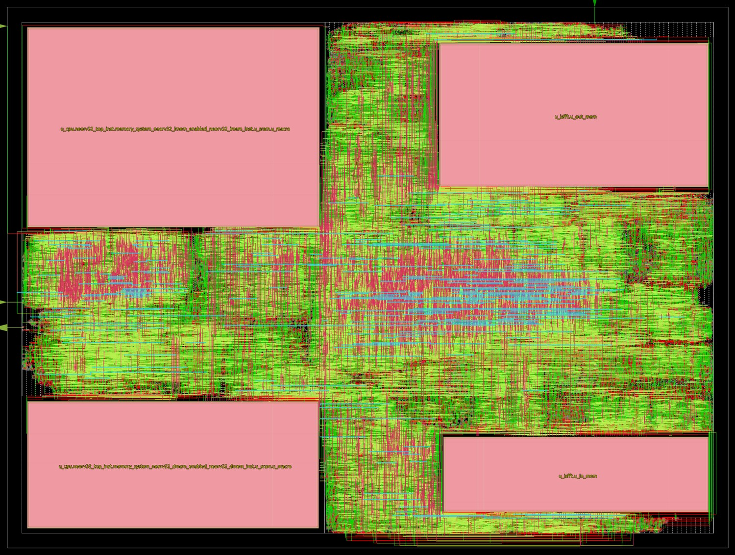
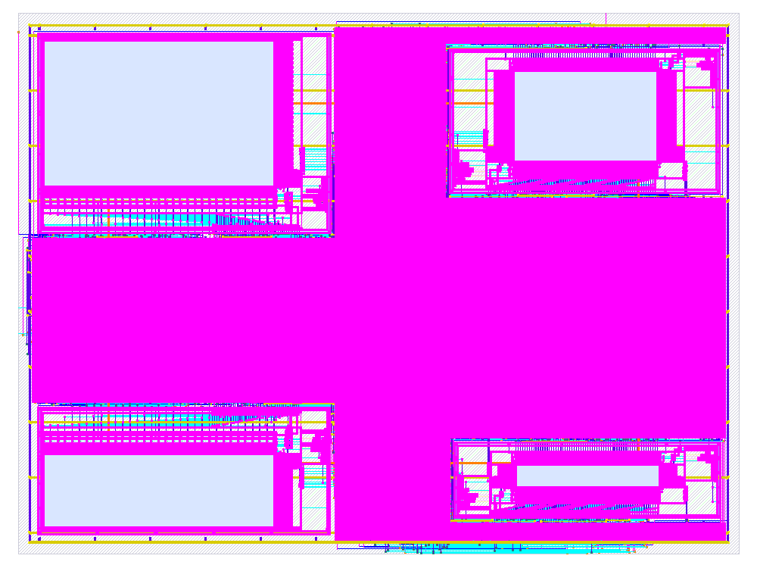
PARTE 2 — NÚCLEO, ETAPA A ETAPA
1 · Floorplan
2 · Rede de alimentação
3 · Posicionamento
4 · Árvore de relógio
5 · Roteamento
6 · GDS (KLayout)
Notes:
(45 s) As etapas do núcleo no LibreLane: macros no floorplan, malha de alimentação, células, árvore de relógio, roteamento e o GDS final.

Slide 32
PARTE 2 — VERIFICAÇÃO FINAL
Verificação | Núcleo (asic_top) | Chip com o anel de pads
DRC (Magic) | 0 defeitos reais (130 isentos: pinos sem uso das macros) | 0 no nosso desenho (faixa dos pads isenta)
LVS (Netgen) | Circuits match uniquely | Circuits match uniquely
XOR Magic × KLayout | 0 | 0
Antena | 0 | 0
LEC: layout × Genus | 19.828 pontos equivalentes | —
Simulação com o firmware | 3 somas = RTL | 3 somas = RTL (com os pads)
STA: setup no pior caso | +0,32 ns (TT) | +2,37 ns (SS)
STA: hold | 15 caminhos ≤ 28 ps no FF (aceitos) | +3,63 ns
Cadeia fechada: RTL ≡ Genus ≡ layout (LEC) ≡ GDS (LVS), e o desenho roda o firmware.
Notes:
(1 min) O sign-off. DRC e LVS limpos no que é nosso; os erros que sobram são das células da foundry. O LEC e a simulação provam que o layout é o mesmo circuito e que funciona. Timing fecha nos dois níveis; os 15 holds de 28 ps no corner rápido ficaram documentados.

Slide 33
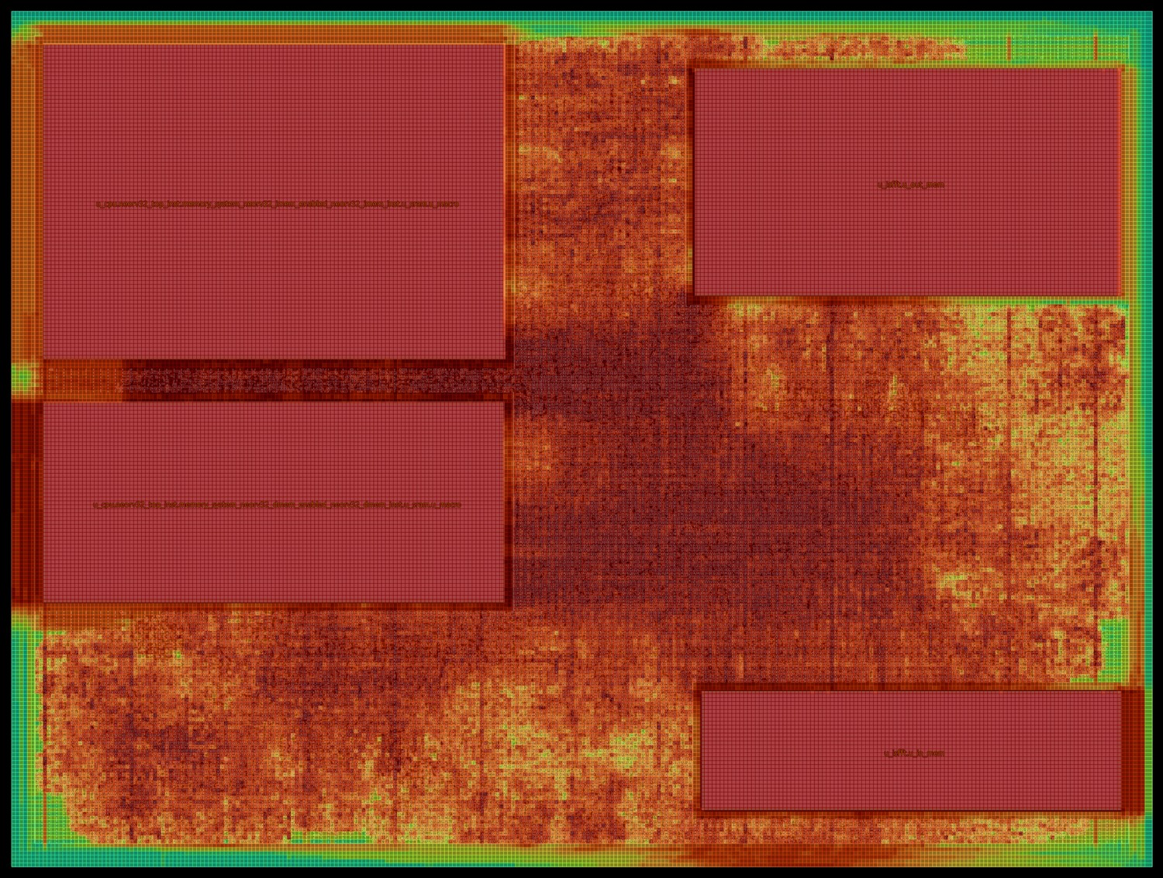
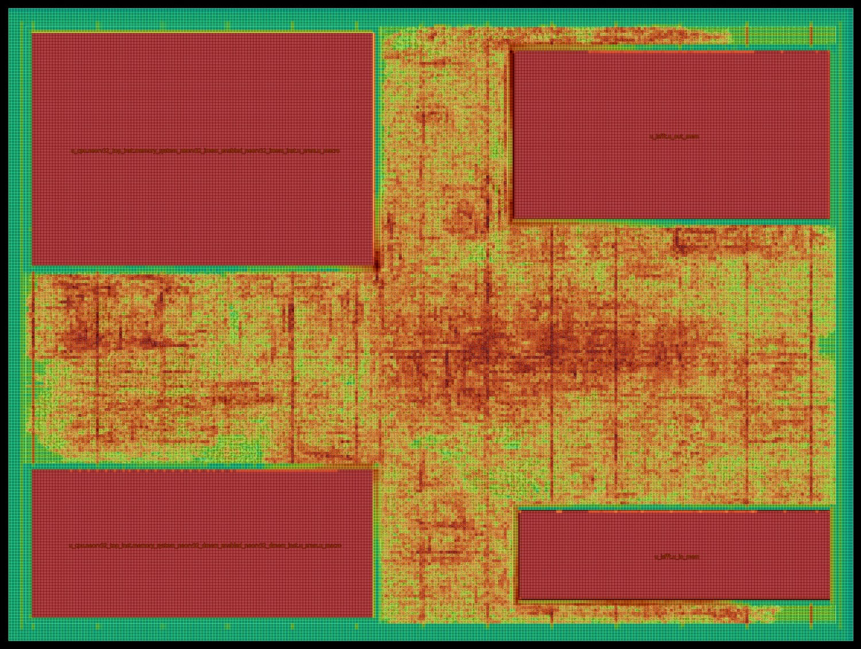
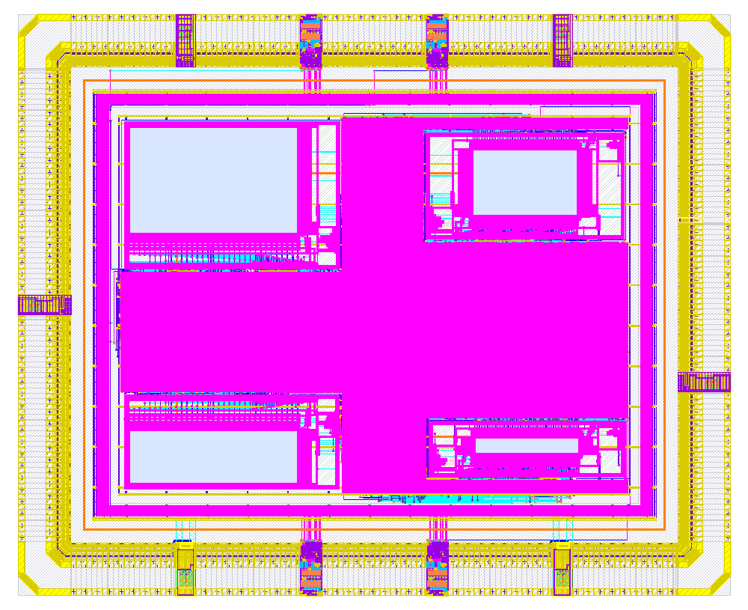
PARTE 2 — TRÊS LIÇÕES
Congestionamento
Macros vazias no GDS
Transição no pino tx
antes
depois
GDS do KLayout, já com as macros
chip refeito com o buffer (05/11)
4.682 → 0
15,7 mi → 0
3,54 → 0,11 ns
Excesso no roteamento global. Densidade alvo de 65 % e a DMEM movida para o canto abriram o canal entre as macros.
Diferenças no XOR Magic × KLayout: o LEF da OpenRAM vinha sem FOREIGN e o KLayout gravava as macros vazias.
Com o modelo de tempo do núcleo, o reparo viu a saída fraca e pôs 1 buffer antes do pad (limite: 1,5 ns).
Notes:
(1 min) Três problemas que viraram lição: congestão resolvida mudando o floorplan; macros vazias no GDS por um campo que faltava no LEF da OpenRAM; e a transição do pino tx, resolvida dando ao fluxo do chip o modelo de tempo do núcleo.

Slide 34
CONCLUSÕES
Bloco
Sistema
Silício
IP ISFFT verificado com UVM (10/10 testes, 100 % funcional) e testável com DFT (99,65 % stuck-at).
NEORV32 controla a ISFFT sozinho na Kria KR260: EVM igual ao modelo, 5,06 µs por matriz.
SoC em SkyWater 130 nm: 1,91 mm² a 50 MHz no Cadence; GDSII com padring e DRC/LVS limpos (extra).
Mesmo estímulo, mesma resposta: EVM 3,41 / 0,78 / 0,60 % na placa, no RTL do chip e no UVM; as mesmas 3 somas do RTL ao layout.
Próximos passos
Trocar ISFFT + Heisenberg pela Transformada de Zak e crescer a matriz rumo a 1024 × 256 (LEO).
Protótipo na ZCU102 + FMCOMMS3 (AD9361) e transmissão over-the-air entre duas placas.
Notes:
(1 min) Fechamento: bloco, sistema e silício, com o mesmo resultado em todos os níveis. Próximos passos do transceptor: Zak, matriz maior e transmissão real.

